Slide 1





Co-funded by the Rights, Equality and Citizenship (REC) Programme of the European Union
LEAVING CARE
2018-2020
Maximilian Ullrich
Roger Winandy

Slide 2

Co-funded by the Rights, Equality and Citizenship (REC) Programme of the European Union
EINLEITUNG

Slide 3

Co-funded by the Rights, Equality and Citizenship (REC) Programme of the European Union
LEAVING CARE AS A CONTINUOUS PROCESS
HINTERGRUND
‘Leaving Care – An Integrated Approach to Capacity Building of Professionals and Young People’ (2018-2020)
Projekt Koordinator
SOS Children’s Villages International
Implementierungspartner
SOS-Kinderdorf-Nationalverbände in Bulgarien, Estland, Ungarn, Italien und Rumänien sowie FICE Austria und FONPC - zusammen mit mehr als 30 nationalen Partnern.
Vorlaufprojekt “Prepare for Leaving Care” wurde 2017-2018 in Italien, Lettland, Littauen, Kroatien und Spanien umgesetzt.
Finanzierung
Das Projekt wird durch das Rights, Equality and Citizenship (REC)-Programm der Europäischen Union, die SOS-Kinderdörfer und FICE Austria kofinanziert.

Slide 4
Co-funded by the Rights, Equality and Citizenship (REC) Programme of the European Union
PROJEKTZIELE
Einbettung einer auf Kinderrechten basierenden Kultur in Kinderschutzsysteme, dabei soll die Situation für die Jugendlichen verbessert werden, insbesondere bei der Vorbereitung auf das Verlassen der Betreuung (Leaving Care).
Wie wir das erreichen
Capacity Building
Aufbau eines unterstützenden Netzwerks für Care Leaver
Sensibilisie-rung & Advocacy

Slide 5
Co-funded by the Rights, Equality and Citizenship (REC) Programme of the European Union
PROJEKTKOMPONENTEN
Scoping
Training
Youth Participation
Sustainability
Local ownership
Advocacy
NSG
YEG
YouthLinks

Slide 6
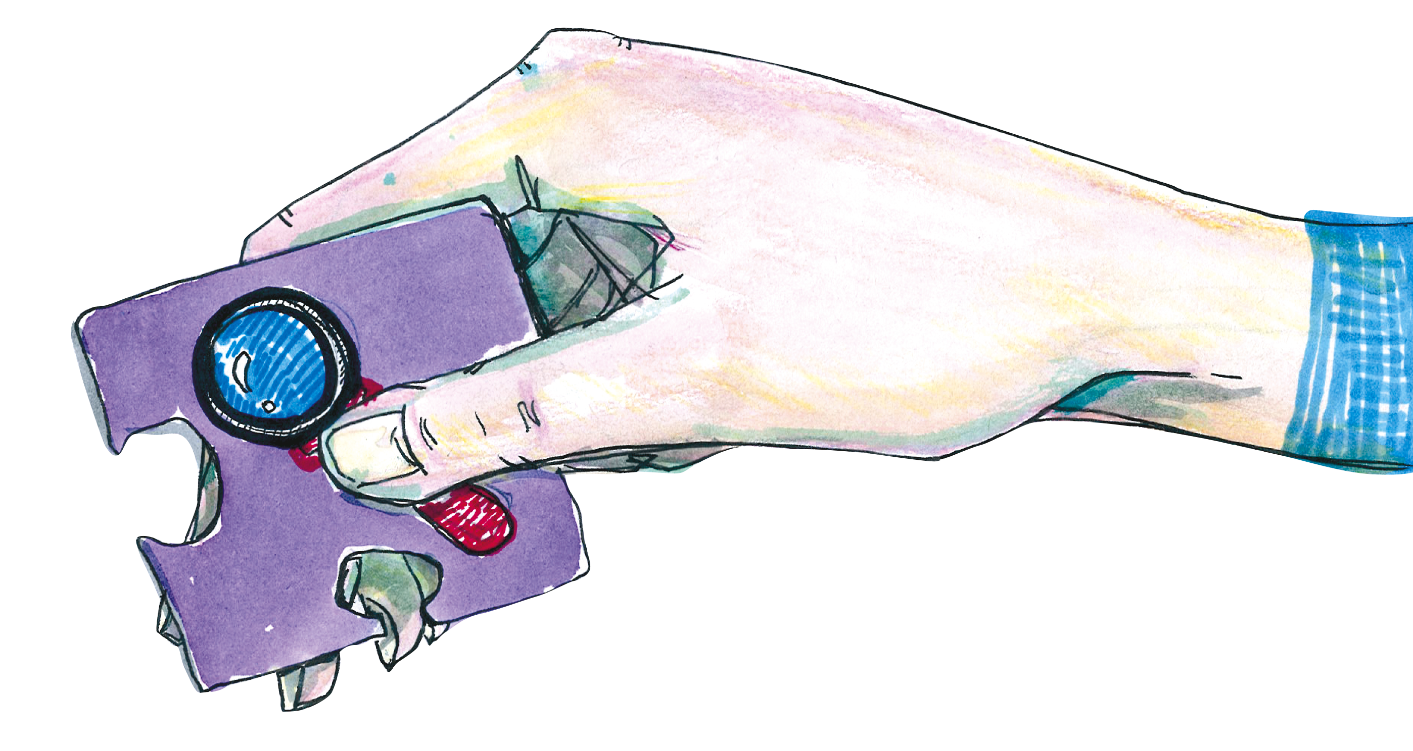
Co-funded by the Rights, Equality and Citizenship (REC) Programme of the European Union
SCOPING

Slide 7

Co-funded by the Rights, Equality and Citizenship (REC) Programme of the European Union
SCOPING-ANALYSE
46 peer to peer interviews
Mapping der nationalen Care Leaving systeme
Fragebogen zur Leaving Care Thematik, beantwortet von den wichtigsten professionellen InteressenvertreterInnenn in jedem Land

Slide 8
Co-funded by the Rights, Equality and Citizenship (REC) Programme of the European Union
WICHTIGSTE ERGEBNISSE DES SCOPING
Ein sektorübergreifender Ansatz
Vorbereitung & Unterstützung für den Übergang und die Nachbetreuung
Betreut werden
Partizipation
Selbständiges Leben
Leaving Care
Individualität
Aufrechterhaltung der Beziehung
Alter beim Verlassen der Betreuung
Konsistenz des Leaving Care-Prozesses
Eine Übergangszeit
Capacity building
Ein befähigendes Umfeld
Förderung positiven Veränderung

Slide 9

Co-funded by the Rights, Equality and Citizenship (REC) Programme of the European Union
CAPACITY BUILDING

Slide 10

Co-funded by the Rights, Equality and Citizenship (REC) Programme of the European Union
PRAXISLEITFADEN
Der Praxisleitfaden sieht vor:
Verbesserungen in der Praxis zu fördern
Reflexion anregen
Material zur Verfügung stellen
Der Praxisleitfaden deckt die Bereiche der Unterstützung und Beratung ab, die während des gesamten Care Leaving-Prozesses zur Verfügung stehen sollten: während der Vorbereitung auf den Ausstieg aus der Betreuung, durch den Übergang oder ein halb-unabhängiges Leben und die "Nachbetreuung" während der Anpassung an ein unabhängiges Leben.
Notes:
This Practice Guidance seeks to promote improvements in practice that should have a positive impact for young people during and after the leaving care process.
The first aim of the Practice Guidance is to stimulate reflection on what the various professionals concerned, carers and other stakeholders can do to improve outcomes for young persons within the legal and regulatory framework pertaining in their country.
At the same time, the Practice Guidance sets out to provide material that can inform initiatives to bring about desirable changes in that contextual framework.

Slide 11
Co-funded by the Rights, Equality and Citizenship (REC) Programme of the European Union
GRUNDSÄTZE
Aufbau nachhaltiger, fürsorglicher und respektvoller Beziehungen
Streben nach hoher Partizipation
Förderung und Schutz aller Menschenrechte von Kindern und Jugendlichen
Die Notwendigkeit eines sektorübergreifenden Ansatzes
Notes:
Principle I: Building sustained relationships of care and respect
The Practice Guidance systematically takes the position that the way in which guidance and support are provided to young people leaving care is no less important than the substance of what is provided. The need to feel cared for, valued and respected is something that young people with experience of care emphasise strongly (see ‘Understanding the needs of care leavers’ in Section 7).
The relationship-based approach recognises that designing and carrying out preparations for leaving care cannot be a bureaucratic exercise but one requiring mutual trust and respect between the professionals and the young person concerned. Similarly, support during the after-care period needs to be provided with empathy, including when boundaries may need to be reaffirmed, and with the genuine concern to motivate and empower the young person.
Principle II: Aiming for high levels of participation
The Convention on the Rights of the Child (CRC), which applies to everyone under the age of 18, stipulates the obligation to elicit and take due account of children’s views on all matters affecting them (Article 12). The CRC also establishes the right of the child to receive “appropriate direction and guidance” in exercising other rights set out in the treaty, taking account of his/her “evolving capacities” (Article 5).
It follows that the views of those preparing to leave a care setting, and their role as actors in the process, must clearly be a key element in shaping individual pathways for transitioning and after-care. In line with the findings of the Scoping exercise (see “Participation” in Section 10), the Practice Guidance highlights the importance of participation throughout.
Principle III: Promoting and protecting all human rights of children and young people
The panoply of human rights to which all children and young people are entitled clearly also have to inform responses to those leaving care. In all aspects of its approach, the Practice Guidance is firmly grounded in the respect for, and fulfilment of, these rights, responding to the findings of the Scoping exercise (see “Advocating for Change” in Section 13).
Intimately linked with the right to participation (see Principle II above) is the requirement that decisions be made “in the best interests of the child” (CRC Article 3.1.). This link is two-way. On the one hand, it means that the views and wishes of the child must constitute an important element for determining what action will be in the child’s best interests. On the other, it means that decision-making may have to go partly or wholly against the child’s views and wishes, precisely because other factors lead to the conclusion that following them would not be in the child’s best interests. Bold, black, bigger font with green dots on the left hand side.
Principle IV: The need for an inter-sectoral approach
The wide range of issues to be addressed and the holistic rights-based approach in which this needs to be done (as set out in Principle 3) require a high level of inter-sectoral engagement and coordination. Under no circumstances can the key worker be left, in policy or practice, with sole responsibility for responding directly in all these spheres. This was emphasised in the findings of the Scoping exercise (see “An inter-sectoral approach” in Section Eight).
Bold, black, bigger font with green dots on the left hand side.

Slide 12
Co-funded by the Rights, Equality and Citizenship (REC) Programme of the European Union
FÜR WEN IST DER PRAXISLEITFADEN GEDACHT?
diejenigen, die tagtäglich direkt mit Care Leavern arbeiten
Personen in den Bereichen Gesundheit, Bildung, Wohnungswesen, Rechts- und Arbeitsvermittlung, Recht und Justiz
EntscheidungsträgerInnen sowie politische EntscheidungsträgerInnen in diesen verschiedenen Bereichen sowie FürsprecherInnen für Reformen
Die wichtigsten Behörden müssen in einer verstärkt kooperativen Weise planen und zusammenarbeiten, um sicherzustellen, dass Care Leavern der Zugang zu relevanten Unterstützungsleistungen und Diensten gewährt wird.
Notes:
Principle I: Building sustained relationships of care and respect
The Practice Guidance systematically takes the position that the way in which guidance and support are provided to young people leaving care is no less important than the substance of what is provided. The need to feel cared for, valued and respected is something that young people with experience of care emphasise strongly (see ‘Understanding the needs of care leavers’ in Section 7).
The relationship-based approach recognises that designing and carrying out preparations for leaving care cannot be a bureaucratic exercise but one requiring mutual trust and respect between the professionals and the young person concerned. Similarly, support during the after-care period needs to be provided with empathy, including when boundaries may need to be reaffirmed, and with the genuine concern to motivate and empower the young person.
Principle II: Aiming for high levels of participation
The Convention on the Rights of the Child (CRC), which applies to everyone under the age of 18, stipulates the obligation to elicit and take due account of children’s views on all matters affecting them (Article 12). The CRC also establishes the right of the child to receive “appropriate direction and guidance” in exercising other rights set out in the treaty, taking account of his/her “evolving capacities” (Article 5).
It follows that the views of those preparing to leave a care setting, and their role as actors in the process, must clearly be a key element in shaping individual pathways for transitioning and after-care. In line with the findings of the Scoping exercise (see “Participation” in Section 10), the Practice Guidance highlights the importance of participation throughout.
Principle III: Promoting and protecting all human rights of children and young people
The panoply of human rights to which all children and young people are entitled clearly also have to inform responses to those leaving care. In all aspects of its approach, the Practice Guidance is firmly grounded in the respect for, and fulfilment of, these rights, responding to the findings of the Scoping exercise (see “Advocating for Change” in Section 13).
Intimately linked with the right to participation (see Principle II above) is the requirement that decisions be made “in the best interests of the child” (CRC Article 3.1.). This link is two-way. On the one hand, it means that the views and wishes of the child must constitute an important element for determining what action will be in the child’s best interests. On the other, it means that decision-making may have to go partly or wholly against the child’s views and wishes, precisely because other factors lead to the conclusion that following them would not be in the child’s best interests. Bold, black, bigger font with green dots on the left hand side.
Principle IV: The need for an inter-sectoral approach
The wide range of issues to be addressed and the holistic rights-based approach in which this needs to be done (as set out in Principle 3) require a high level of inter-sectoral engagement and coordination. Under no circumstances can the key worker be left, in policy or practice, with sole responsibility for responding directly in all these spheres. This was emphasised in the findings of the Scoping exercise (see “An inter-sectoral approach” in Section Eight).
Bold, black, bigger font with green dots on the left hand side.

Slide 13
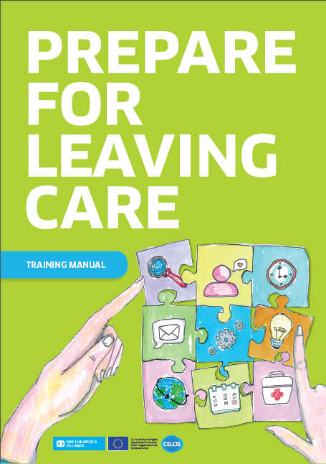
Co-funded by the Rights, Equality and Citizenship (REC) Programme of the European Union
ZIEL UND ZWECK DER AUSBILDUNG
ZIEL
Anregung zum Nachdenken darüber, was wir tun können, um die Situation für Care Leaver zu verbessern
ZWECK
Sich über den Inhalt des Praxisleitfadens zur Vorbereitung auf das Leben als Erwachsener bewusst zu werden
Erwerb eines Teils der Kenntnisse und Fähigkeiten, um junge Menschen beim Care Leaving-Prozess zu unterstützen
Einige der „Tools“ zu verstehen und zu entwickeln, die im Care Leaving-Prozess hilfreich sind
SCHLÜSSEL-PRINZIPIEN:
Erwachsenenbildung
Teilnahme von jungen Menschen mit Betreuungserfahrung

Slide 14
Co-funded by the Rights, Equality and Citizenship (REC) Programme of the European Union
AUSBILDUNGSPROGRAMM
Teil I:
Tag 1: Orientierung zum Kurs, Gesetzgebung und Kinderrechte
Tag 2: Verstehen der Pathway-Planung
Tag 3: „Tools“ für die Entwicklung des Pathway-Plans
(4-6 Wochen zwischen den beiden Teilen)
Teil II
Tag 4: Praktische Arbeit der Pathway-Planung
Tag 5: Arbeit mit „schwierigen“ Jugendlichen
Tag 6: Die Bedeutung von sektorübergreifendem Arbeiten und Advocacy

Slide 15
Co-funded by the Rights, Equality and Citizenship (REC) Programme of the European Union
WAS DIE TEILNEHMERINNEN GESAGT HABEN
Ausgezeichnete, unterstützende, dynamische und effektive Art der Ausbildungsmethodik
interessante, praktische und nützliche Inhalte mit Anwendbarkeit auf den Arbeitsplatz
gute Nutzung von Gruppenarbeit und Möglichkeiten zum Austausch und Zuhören
Nützliche und einfach zu verwendende Tools und Praxisleitfaden
gut geplante und klare Struktur Hausaufgaben, die notwendig und verständlich waren
informativer, interaktiver, interessanter und motivierender Kurs
einfacher Wissenstransfer, der kritisches Denken anregt
gut strukturiert mit Schwerpunkt auf wirklich wichtigen und auch neuen Themen
hoch motivierte, kompetente und unterstützende TrainerInnen
Teilnahme von Jugendlichen mit Betreuungserfahrung, die die Ausbildung verbessern - sehr wirkungsvoll!

Slide 16

Co-funded by the Rights, Equality and Citizenship (REC) Programme of the European Union
TRAININGSERGEBNISSE
Zu Beginn wurden 12 Master TrainerInnen ausgebildet
Bis heute hat diese Ausbildung über 1.000 Fachkräfte der KJH
in den zehn europäischen Ländern (Bulgarien, Estland, Italien,
Kroatien, Lettland, Litauen, Österreich, Rumänien, Spanien und
Ungarn) erreicht.
Das Projekt "Leaving Care" hat die Zahl der geschätzten
ausgebildeten SozialpädagogInnen mit insgesamt 385 fast erreicht.
45 nationale Leaving Care Master TrainerInnen ausgebildet.
Gespräche mit Ausbildungsstätten zur Abhaltung weiterer
Trainings.

Slide 17
Co-funded by the Rights, Equality and Citizenship (REC) Programme of the European Union
YOUTHLINKS

Slide 18
Co-funded by the Rights, Equality and Citizenship (REC) Programme of the European Union
Youthlinks
Eine digitale Plattform, die
Care Leaver Peer-to-Peer-Unterstützung, Tools und Netzwerkmöglichkeiten bieten, um ihren Übergang in die Unabhängigkeit zu erleichtern.
Betreuungsfachleuten und Unternehmen den Raum bietet, um den Care Leavern Coaching und Mentoring anzubieten.
Ein unterstützendes Netzwerk für Care Leaver, um ihren Zugang zu sozialen Rechten zu verbessern.

Slide 19
Co-funded by the Rights, Equality and Citizenship (REC) Programme of the European Union
Youthlinks
Eine digitale Plattform, die
Care Leaver Peer-to-Peer-Unterstützung, Tools und Netzwerkmöglichkeiten, um ihren Übergang in die Unabhängigkeit zu erleichtern, bietet.
bietet Betreuungsfachleuten und Unternehmen den Raum, um den Care Leavern Coaching und Mentoring anzubieten.
Ein unterstützendes Netzwerk für Care Leaver, um ihren Zugang zu sozialen Rechten zu verbessern.

Slide 20
Co-funded by the Rights, Equality and Citizenship (REC) Programme of the European Union
Youthlinks
Eine digitale Plattform, die
Care Leaver Peer-to-Peer-Unterstützung, Tools und Netzwerkmöglichkeiten, um ihren Übergang in die Unabhängigkeit zu erleichtern, bietet.
bietet Betreuungsfachleuten und Unternehmen den Raum, um den Care Leavern Coaching und Mentoring anzubieten.
Ein unterstützendes Netzwerk für Care Leaver, um ihren Zugang zu sozialen Rechten zu verbessern.

Slide 21
Co-funded by the Rights, Equality and Citizenship (REC) Programme of the European Union
Youthlinks
Eine digitale Plattform, die
Care Leaver Peer-to-Peer-Unterstützung, Tools und Netzwerkmöglichkeiten, um ihren Übergang in die Unabhängigkeit zu erleichtern, bietet.
bietet Betreuungsfachleuten und Unternehmen den Raum, um den Care Leavern Coaching und Mentoring anzubieten.
Ein unterstützendes Netzwerk für Care Leaver, um ihren Zugang zu sozialen Rechten zu verbessern.

Slide 22
Co-funded by the Rights, Equality and Citizenship (REC) Programme of the European Union
LEAVING CARE AS A CONTINUOUS PROCESS
Youthlinks Gruppen
YEG Österreich
Leben in Österreich
Finanzielle Angelegenheiten in Österreich
Studium und Ausbildung in Österreich
Arbeiten und Jobs finden in Österreich
Gesundheit und Familie Österreich
Versicherungen in Österreich
Mobilität – Moped, Auto, Fahrrad und co. in Ö.
Wohnen in Österreich
Reisen und Ausland

Slide 23

Co-funded by the Rights, Equality and Citizenship (REC) Programme of the European Union
AWARENESS RAISING AND ADVOCACY

Slide 24
Co-funded by the Rights, Equality and Citizenship (REC) Programme of the European Union
Die wichtigsten Aktivitäten / Resultate
Entwicklung von Empfehlungen für die nationale Politik
9 Care Leaver Forderungen YEG / 5 Forderung an die Gesetzgebung NSG
Call to Action - Leave No Care Leaver Behind!
  Action 1: Verwirklichung der Rechte von Care Leavern im Gesetz –
  auf EU, nationaler, regionaler und lokaler Ebene
  Action 2: Verwirklichung der Rechte von Care Leavern in der Praxis
  Action 3: Zuweisung angemessener Mittel für die Verwirklichung
  der Rechte von Care Leavern (in der Gesetzgebung und in der
  Praxis - auf EU-Ebene, nationaler, regionaler und lokaler Ebene)
Entwicklung von “Sustainability Roadmaps”
Ermittlung der erforderlichen Schritte, um die Ausbildung von Fachleuten und die Sensibilisierung für die Rechte von Care Leavern zu gewährleisten

Slide 25
Co-funded by the Rights, Equality and Citizenship (REC) Programme of the European Union
Die wichtigsten Aktivitäten / Resultate
Persönliche Treffen mit öffentlichen Behörden – Länderdialoge
Europäische Care Leaver Konferenz in Bukarest 12.-13. Juni 2019
Nationale Abschlusskonferenzen zur Präsentation von Projektergebnissen
und Förderung des Dialogs zwischen Care Leavern und politischen EntscheidungsträgerInnen
- BE THE CHANGE / CARE DAY 2020
Gleiche Chancen für Care Leaver im Wiener Rathaus 21.02.2020
Young Expert Group -> Youthlinks Plattform -> Unterstützungsnetzwerk
-> Selbstvertretungsverein „Care Leaver Österreich“

Slide 26

Co-funded by the Rights, Equality and Citizenship (REC) Programme of the European Union
VIELEN DANK

